Slide 1

Vetor
Coleção de variáveis do mesmo tipo que é referenciado por um nome comum
Pode ser chamado também de matriz unidimensional
Forma geral de declaração
Tipo: é o tipo de cada elemento do vetor
Tamanho: define quantos elementos o vetor irá guardar
Em C todo vetor tem o número 0 como primeiro elemento do vetor
  Int vetor[10], vai do elemento 0 até o 9

Slide 2
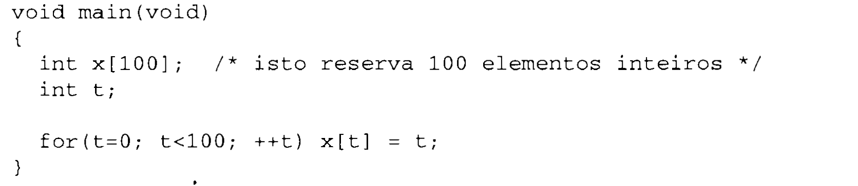
Vetor
Exemplo

Slide 3
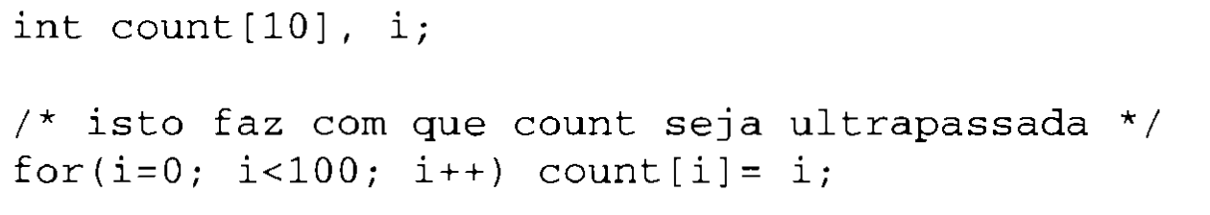
Limites do Vetor
Em C não tem verificação de limites em vetores, fica o programador com a responsabilidade de o limite do vetor
Caso o programa ultrapasse o limite do vetor ele pode escrever valores no endereço de memória de uma variável
  Os vetores tem elementos sequenciais de memória

Slide 4
String
Uso mais comum de um vetor
Vetor de caracteres terminada por um valor nulo ‘\0’
Por esse motivo para declarar uma string de 10 posições deve-se declará-la como: char str[11]; Isso reserva espeço para o nulo no final da string

Slide 5
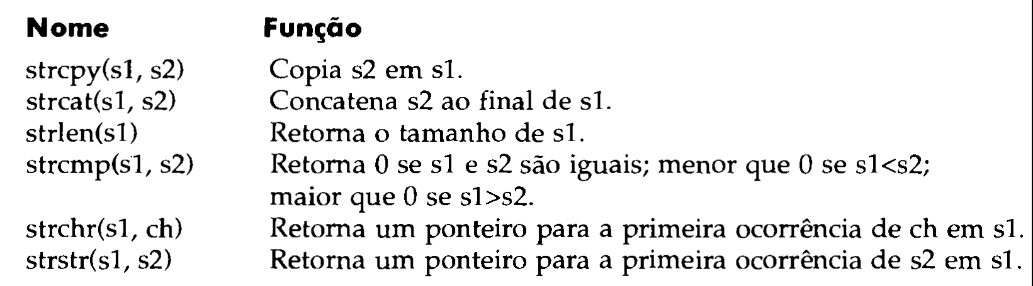
Funções String
Cabeçalho STRING.H

Slide 6
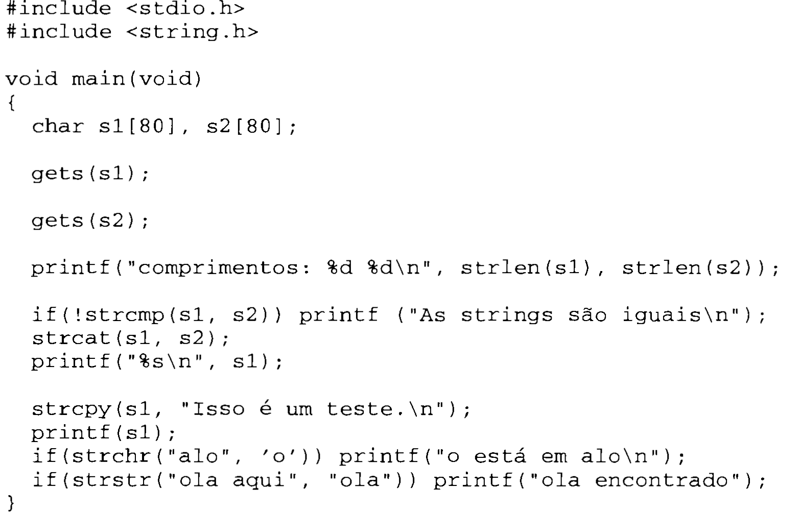
Funções String

Slide 7
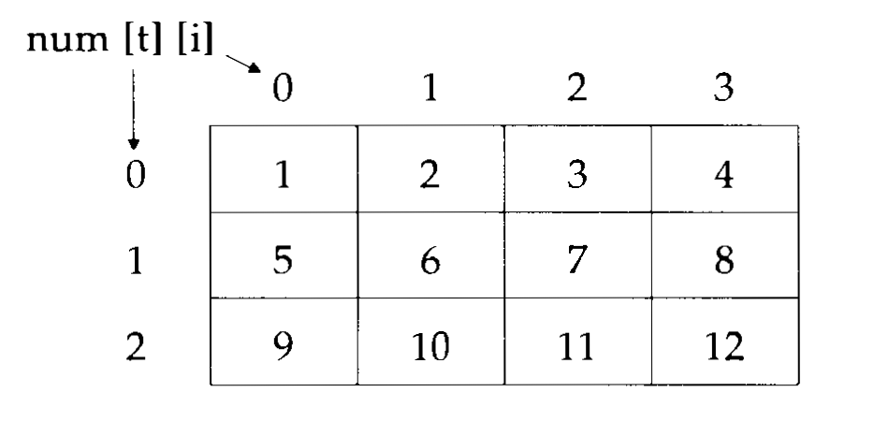
Matrizes Bidirecionais
Matrizes bidirecionais são armazenadas em uma matriz de linha-coluna, onde o primeiro índice indica a linha e o segundo indica a coluna

Slide 8
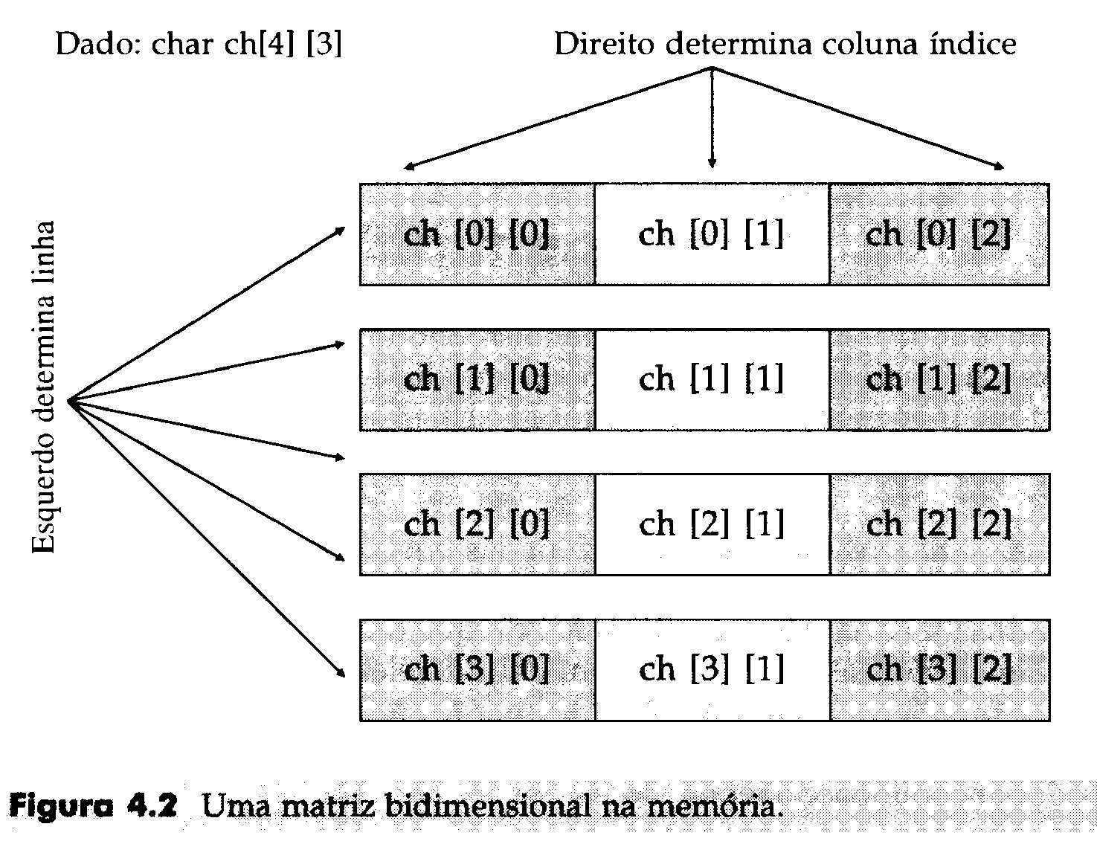
Matrizes Bidirecionais

Slide 9
Exercício
1- [MATRIZ] Criar um algoritmo que leia os elementos de uma matriz inteira de 3 x 3 e imprimir os elementos da diagonal principal.
2- Escrever um programa que receba um nome. a)Que conte o número de vogais existentes nele. b)O programa deverá imprimir o numero total de caracteres do nome. c)Quantas vogais e a respectiva porcentagem das vogais em relação ao total de caracteres.

